Slide 1
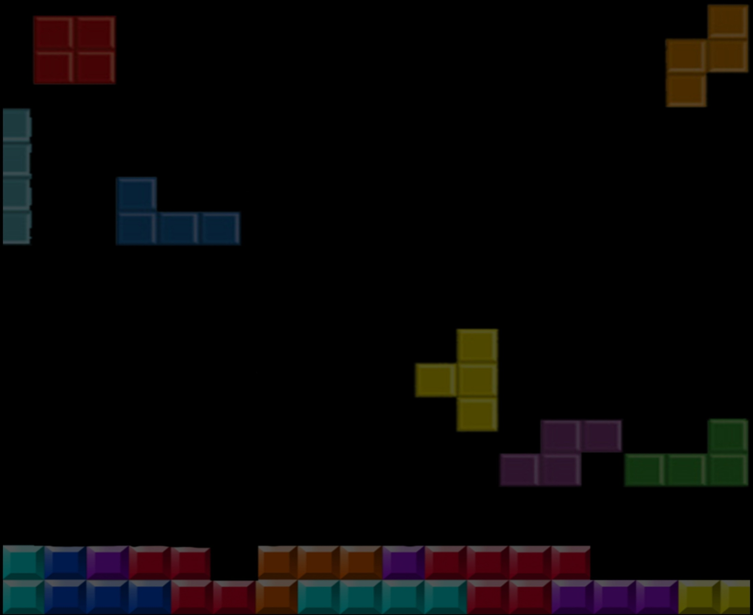
Проект по предмету: «Основы алгоритмизации и программирования»
«Тетрис»
Подготовили:
Студентки группы ИС-23
Королева Дарья,
Дорошенко Марина
Преподаватель:
Манакова Ольга Петровна

Slide 2
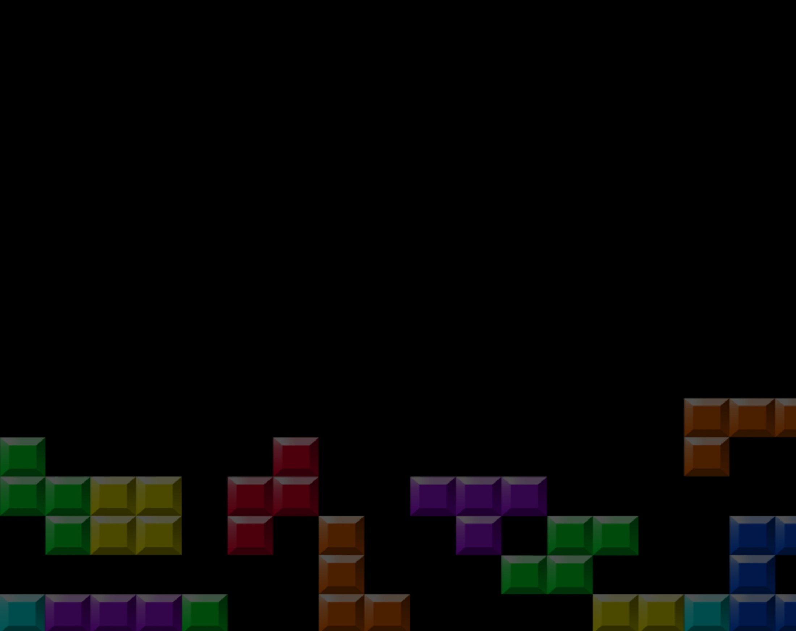
Идея тетриса родилась у Алексея Пажитнова в 1984 году после знакомства с головоломкой американского математика Соломона Голомба Pentomino Puzzle. Суть этой головоломки была довольно проста и до боли знакома любому современнику: из нескольких фигур нужно было собрать одну большую. Алексей решил сделать компьютерный вариант пентамино.

Slide 3
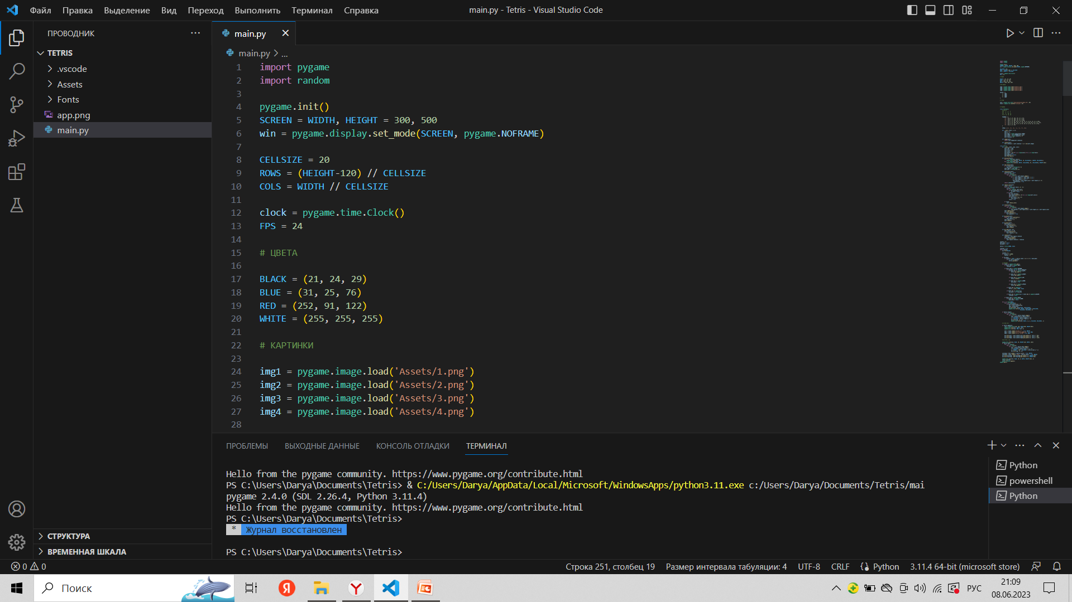
Начало работы

Slide 4
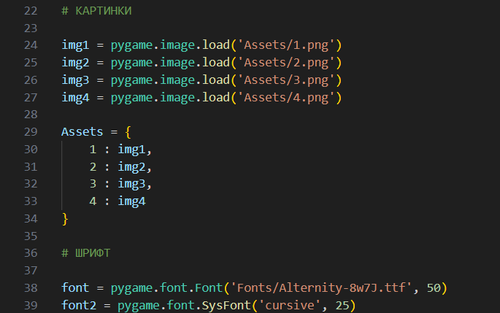
Задание необходимых для работы картинок, цветов и шрифтов

Slide 5
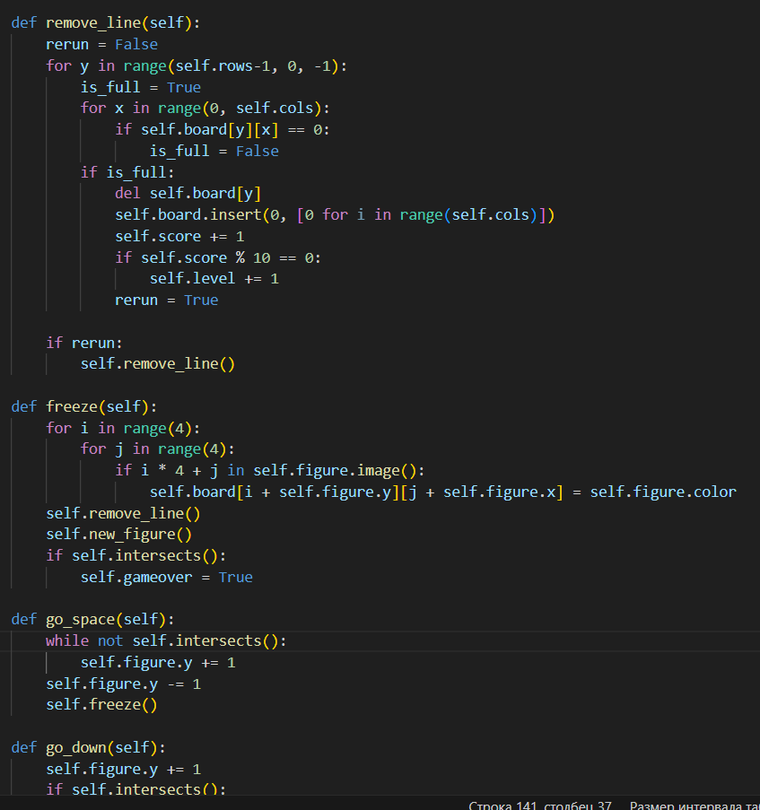
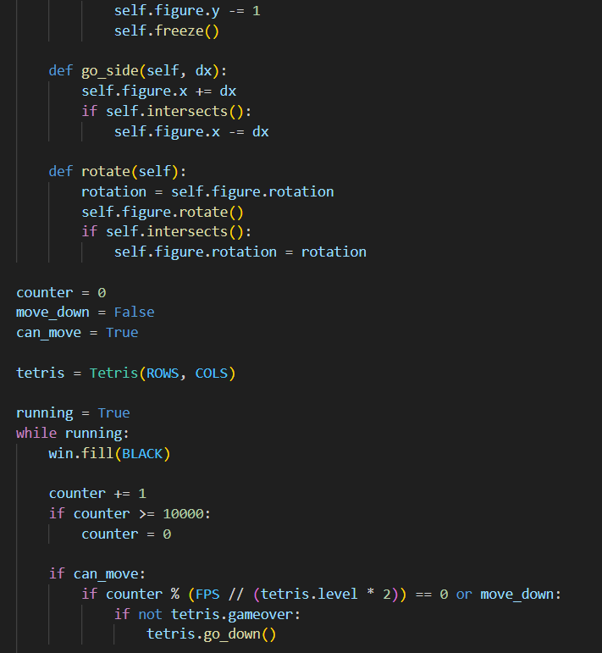
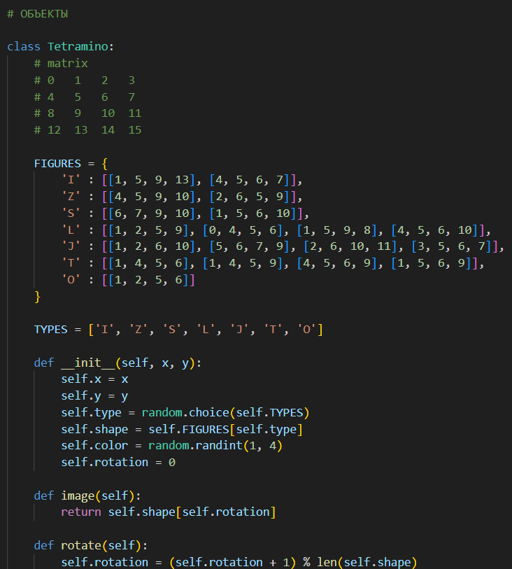
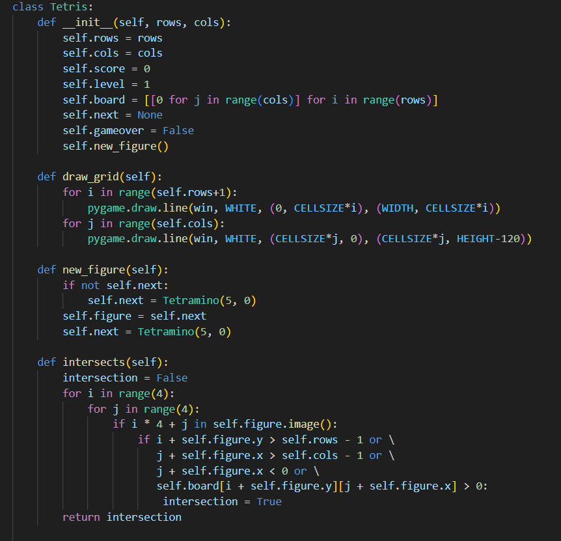
Создание объектов

Slide 6
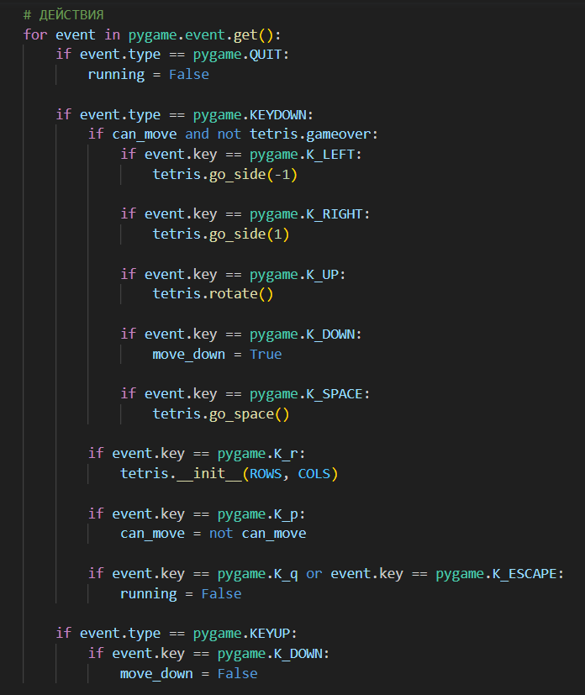
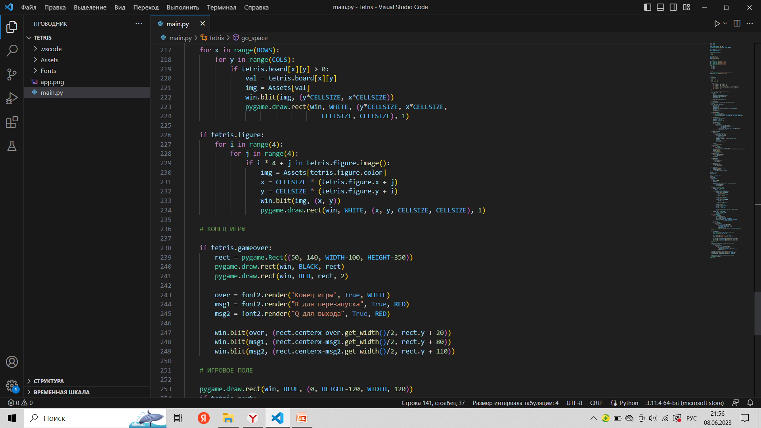
Создание выполняемых действий

Slide 7
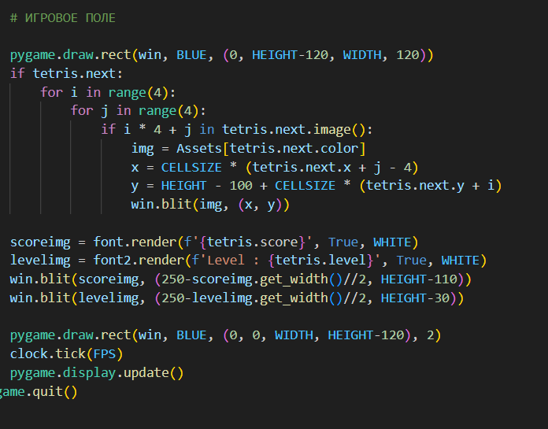
Создание концовки игры и оформление игрового поля

Slide 8
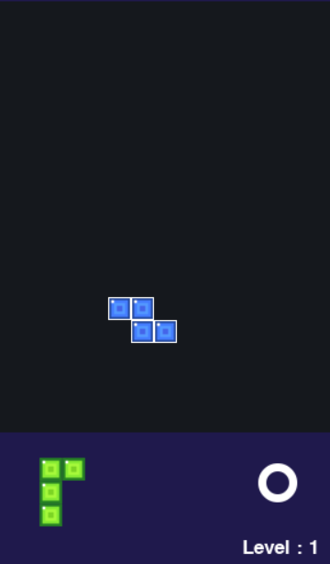
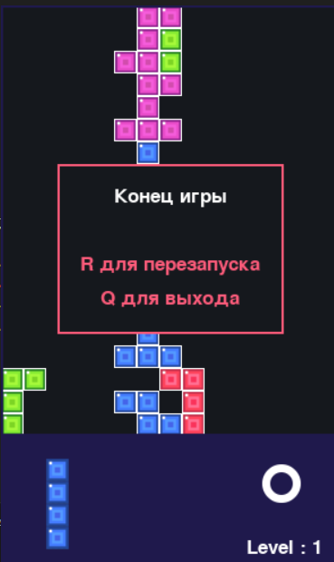
Готовая игра «Тетрис»

Slide 9
Вывод
Игра «Тетрис» улучшает навыки планирования, развивает критическое мышление, быстрое умственное реагирование. Более того, «Тетрис» способен увеличить размеры мозга.
В процессе создания данной игры мы изучили: историю ее появления, совершаемые действия, влияние игры на человека и реализацию идеи на языке программирования Python.
Произведена отладка и тестирование кода, готовая работа выложена на GitHub.

